Slide 1
Останній слайд
КВАЛІФІКАЦІЙНА РОБОТА БАКАЛАВРА
на тему:
«Бухгалтерський облік і економічний аналіз розрахунків з постачальниками та підрядниками на підприємстві»
Студентки групи 4421
Кіпень Анастасія
Керівник роботи
д.е.н., професор О.В. Погорєлова
Notes:
Цей слайд містить частини з можливістю редагування, які використовувалися для створення зразка інфографіки
Піктограми – око, ПК

Slide 2
Останній слайд
Актуальність теми дослідження. Нинішня економічна ситуація в Україні є непрогнозованою та відзначається різними небезпечними подіями, які мають як політичний, так і економічний характер. Країна стикається з некерованими інфляційними процесами та іншими факторами, які негативно впливають на економічний розвиток. У результаті цього спостерігається зниження підприємницької активності та недостатня здатність платежів, що призводить до проблем з вчасним погашенням заборгованості перед кредиторами або до часткового повернення заборгованості.
Незважаючи на поточний суспільно-політичний контекст, проблема з купівлею товарів та розрахунками з постачальниками та підрядниками є й залишається однією з найважливіших облікових проблем. Оскільки найбільш значна частина витрат та грошових видатків підприємств формується саме на етапі обліку розрахунків з постачальниками та підрядниками. Означені проблеми зумовили актуальність обраної теми кваліфікаційної роботи.
Notes:
Цей слайд містить частини з можливістю редагування, які використовувалися для створення зразка інфографіки
Піктограми – око, ПК

Slide 3
Останній слайд
Мета кваліфікаційної роботи – обґрунтувати теоретико-методичні підходи, а також надати практичні пропозиції щодо вдосконалення ведення обліку та здійснення аналізу розрахунків з постачальниками та підрядниками на підприємстві.
Відповідно до мети кваліфікаційної роботи ключовими завданнями є:
‒ уточнити економіку розрахунків з постачальниками і підрядниками, їх роль в господарській діяльності підприємства;
‒ провести критичний огляд нормативної регламентації, з метою виявлення проблемних аспектів обліку розрахунків з постачальниками та підрядниками;
‒ дослідити існуючі методики економічного аналізу розрахунків з постачальниками та підрядниками на підприємстві;
‒ проаналізувати основні показники діяльності підприємства;
‒ з’ясувати особливості організації первинного, синтетичного та аналітичного обліку щодо розрахунків з постачальниками і підрядниками на підприємстві;
‒ провести аналіз розрахунків з постачальниками та підрядниками на досліджуваному підприємстві;
‒ вдосконалити методику ведення обліку та проведення аналізу розрахунків з постачальниками та підрядниками на підприємстві.
Notes:
Цей слайд містить частини з можливістю редагування, які використовувалися для створення зразка інфографіки
Піктограми – око, ПК

Slide 4
Останній слайд
Об’єктом дослідження є методика обліку та аналізу розрахункових операцій з постачальниками та підрядниками на підприємстві.
Предметом дослідження є сукупність теоретико-методичних та практичних засад щодо обліку та аналізу розрахунків з постачальниками та підрядниками.
Методи дослідження. При здійсненні дослідження використовувалися як загальнонаукові, так і специфічні методи. Метод теоретичного узагальнення та порівняння були використані для розкриття змісту поняття «кредиторська заборгованість з постачальниками та підрядниками». Аналіз і узагальнення застосовувалися для обґрунтування доцільності використання елементів методу обліку в контексті розрахункових операцій з постачальниками та підрядниками. Економіко-статистичний аналіз було застосовано для оцінки динаміки, структури та ефективності розрахунків з постачальниками та підрядниками. За допомогою індукції та дедукції були сформульовані пропозиції щодо поліпшення обліку та аналізу розрахункових операцій з постачальниками та підрядниками на підприємстві.
Notes:
Цей слайд містить частини з можливістю редагування, які використовувалися для створення зразка інфографіки
Піктограми – око, ПК

Slide 5
Останній слайд
Практичне значення полягає у формулюванні висновків та рекомендацій щодо вдосконалення бухгалтерського обліку та аналізу розрахунків з постачальниками та підрядниками, які можуть бути адаптовані та застосовані безпосередньо у діяльність підприємства, що сприятиме посиленню інформаційної та контрольної функції бухгалтерського обліку а також покращить ефективність управління цими операціями на підприємстві.
Новизна здобутих результатів полягає у теоретичному обґрунтуванні та розробленні системи організаційно-методичного забезпечення обліку та аналізу розрахункових операцій з постачальниками та підрядниками. У підсумку дослідження отримано такі результати:
удосконалено:
‒ процедуру організації бухгалтерського обліку стосовно розрахунків на торгівельному підприємстві шляхом поліпшення аналітичного обліку у частині розрахунків з постачальниками та підрядниками;
‒ систему організації обліку розрахунків з постачальниками та підрядниками через впровадження автоматизованої системи «Trello»;
розроблено:
‒ організаційно-економічний механізм, спрямований на підвищення ефективності управління розрахунків з постачальниками та підрядниками.
Notes:
Цей слайд містить частини з можливістю редагування, які використовувалися для створення зразка інфографіки
Піктограми – око, ПК

Slide 6
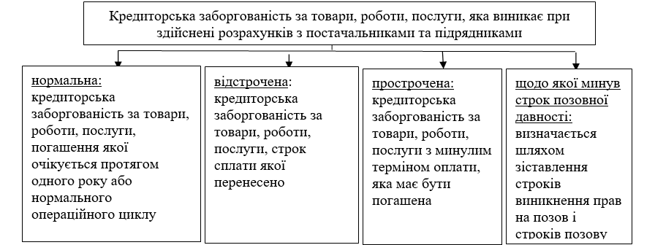
Останній слайд
Класифікація кредиторської заборгованості за товари, роботи, послуги, яка виникає при здійснені розрахунків з постачальниками та підрядниками
Notes:
Цей слайд містить частини з можливістю редагування, які використовувалися для створення зразка інфографіки
Піктограми – око, ПК

Slide 7
Останній слайд
Нормативно-правове забезпечення розрахунків з постачальниками та підрядниками здійснюється на основі Цивільного, Податкового Кодексу України, Закону України «Про бухгалтерський облік та фінансову звітність в Україні», М(С)БО 37 «Забезпечення, умовні зобов’язання та умовні активи», Інструкції про застосування Плану рахунків бухгалтерського обліку активів, капіталу, зобов'язань і господарських операцій підприємств і організацій, П(С)БО 11 «Зобов’язання», методичних рекомендацій тощо.
Notes:
Цей слайд містить частини з можливістю редагування, які використовувалися для створення зразка інфографіки
Піктограми – око, ПК

Slide 8
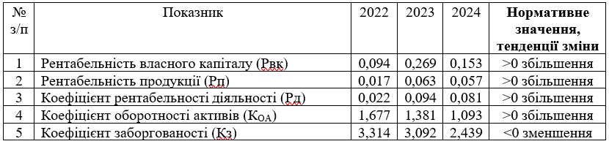
Останній слайд
Коефіцієнти фінансового розкладання рентабельності власного капіталу ТОВ
Notes:
Цей слайд містить частини з можливістю редагування, які використовувалися для створення зразка інфографіки
Піктограми – око, ПК

Slide 9
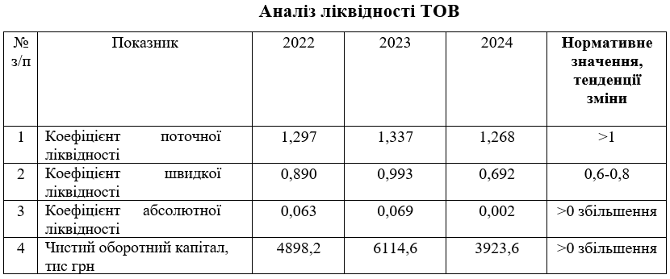
Останній слайд
Аналіз ліквідності ТОВ
Notes:
Цей слайд містить частини з можливістю редагування, які використовувалися для створення зразка інфографіки
Піктограми – око, ПК

Slide 10
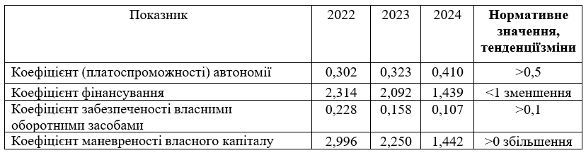
Останній слайд
Показники платоспроможності (фінансової стійкості) ТОВ
Notes:
Цей слайд містить частини з можливістю редагування, які використовувалися для створення зразка інфографіки
Піктограми – око, ПК

Slide 11
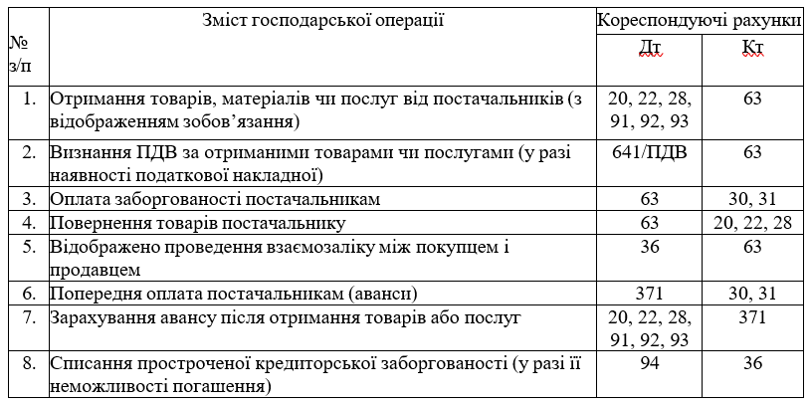
Останній слайд
Кореспонденція рахунків з обліку розрахунків з постачальниками та підрядниками на ТОВ
Notes:
Цей слайд містить частини з можливістю редагування, які використовувалися для створення зразка інфографіки
Піктограми – око, ПК

Slide 12
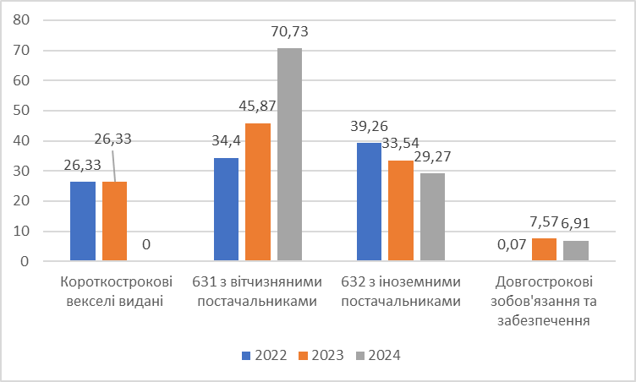
Останній слайд
Динаміка кредиторської заборгованості з постачальниками та підрядниками ТОВ за 2022-2024 роки
Notes:
Цей слайд містить частини з можливістю редагування, які використовувалися для створення зразка інфографіки
Піктограми – око, ПК

Slide 13
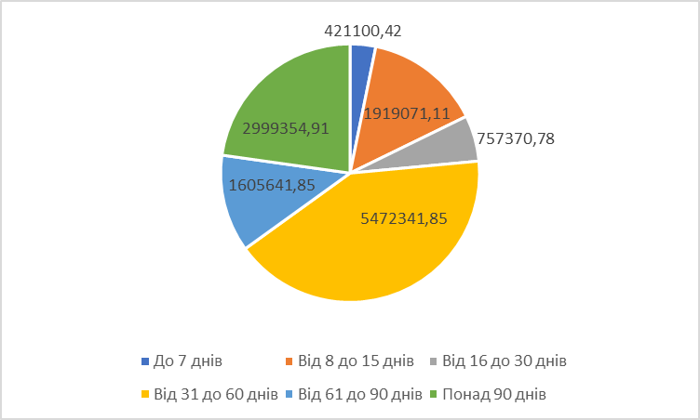
Останній слайд
Кредиторська заборгованість ТОВ по строках у 2024 році
Notes:
Цей слайд містить частини з можливістю редагування, які використовувалися для створення зразка інфографіки
Піктограми – око, ПК

Slide 14
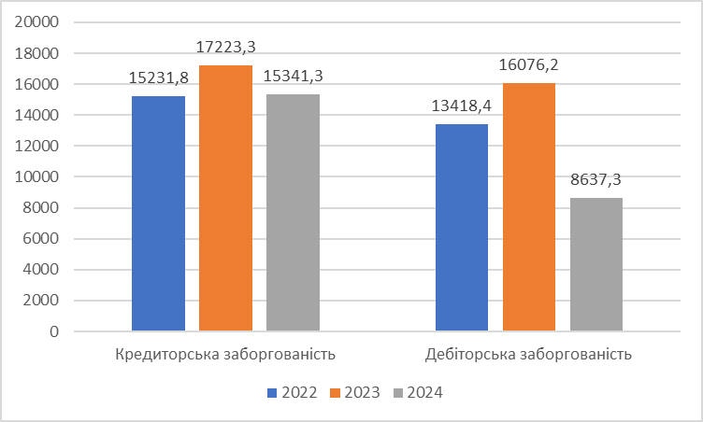
Останній слайд
Динаміка кредиторської та дебіторської заборгованості ТОВ за 2022-2024 роки
Notes:
Цей слайд містить частини з можливістю редагування, які використовувалися для створення зразка інфографіки
Піктограми – око, ПК

Slide 15
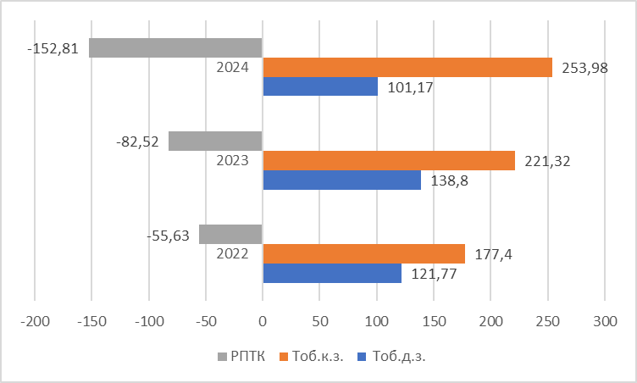
Останній слайд
Аналіз інтенсивності використання активів та політики товарного кредиту на ТОВ
Notes:
Цей слайд містить частини з можливістю редагування, які використовувалися для створення зразка інфографіки
Піктограми – око, ПК

Slide 16
Останній слайд
Рекомендації для вдосконалення обліку розрахунків з контрагентами
Для ведення обліку розрахунків з постачальниками та підрядниками за отримані матеріальні цінності, виконані роботи та надані послуги слід здійснювати деталізацію на субрахунках другого порядку до рахунка 63 «Розрахунки з постачальниками та підрядниками».
Впровадження автоматизації облікових процесів.
Формування резерву сумнівних боргів.
Управління кредиторською заборгованістю з постачальниками та підрядниками.
Вдосконалення роботи з контрагентами.
Notes:
Цей слайд містить частини з можливістю редагування, які використовувалися для створення зразка інфографіки
Піктограми – око, ПК

Slide 17
Останній слайд
Методи управління кредиторською заборгованістю з постачальниками та підрядниками для ТОВ
Планування і контроль строків оплати.
Оптимізація умов співпраці з постачальниками та підрядниками.
Використання банківських продуктів.
Аналіз і класифікація заборгованості з постачальниками та підрядниками.
Управління обсягом зобов’язань.
Використання автоматизованих систем.
Контроль співвідношення дебіторської та кредиторської заборгованості.
Фінансове прогнозування.
Управління ризиками.
Використання кредитного рейтингу.
Notes:
Цей слайд містить частини з можливістю редагування, які використовувалися для створення зразка інфографіки
Піктограми – око, ПК

Slide 18
Останній слайд
Висновки
В роботі підкреслено значущість правильної організації обліку розрахункових операцій з постачальниками та підрядниками. Окрему увагу зосереджено на нормативно-правовому підґрунті, що регулює облік розрахунків з постачальниками та підрядниками.
На основі аналізу діяльності ТОВ було проведено оцінку організаційно-економічних умов функціонування підприємства, його фінансового стану та системи обліку.
Було запропоновано низку рекомендацій, спрямованих на вдосконалення обліку та аналізу розрахунків із постачальниками та підрядниками для ТОВ.
Notes:
Цей слайд містить частини з можливістю редагування, які використовувалися для створення зразка інфографіки
Піктограми – око, ПК

Slide 19
Останній слайд
Дякую за увагу!
Notes:
Цей слайд містить частини з можливістю редагування, які використовувалися для створення зразка інфографіки
Піктограми – око, ПК

